Slide 1

Программирование
на языке Python
Уровень 2.
Продвинутый курс

Slide 2





Фулстек-разработчик
Стек: Pt, JS, C#, языки ассемблера, Django, Flask, Vue, PostgreSQL
Путь от инженера до старшего научного сотрудника ЦНИИ
Основатель компьютерной академии Вектор Времени, технического клуба Кибернетик, IT компании 1-PRO-1
Опыт работы программистом в Европе
Автор учебных пособий по программированию
Кандидат технических наук, доцент РТУ МИРЭА, Политех, Бауманский учебный центр Специалист
https://programism.ru/
https://vektor-vremeni.ru/
https://www.qotto.net/
https://cyberneticum.ru/
2

Slide 3
Организационные моменты
Правила совместной работы:
✓ Вопросы преподавателю ✓ Правило поднятой руки ✓ Уважение к мнению других участников
✗ Мобильные телефоны ✗ Опоздания ✗ Приватные обсуждения
Давайте знакомиться
Имя
Грейд
(пример: C# базовый уровень, базы данных (Oracle, Pg) средний уровень, JS – нач. уровень и тд)
Должность (пример: системный инженер, Java-программист, девопс и тп)
Ожидания от курса

Slide 4

Организационные вопросы
Дневной регламент:
12.15-13:30
13.40-15:00

Slide 5

Требуемая подготовка
«Уровень 1. Python базовый курс»
Эквивалентный уровень

Slide 6
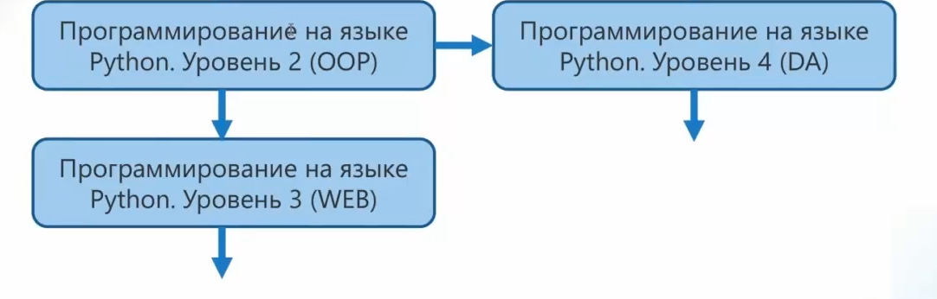
Место в линейке курсов

Slide 7
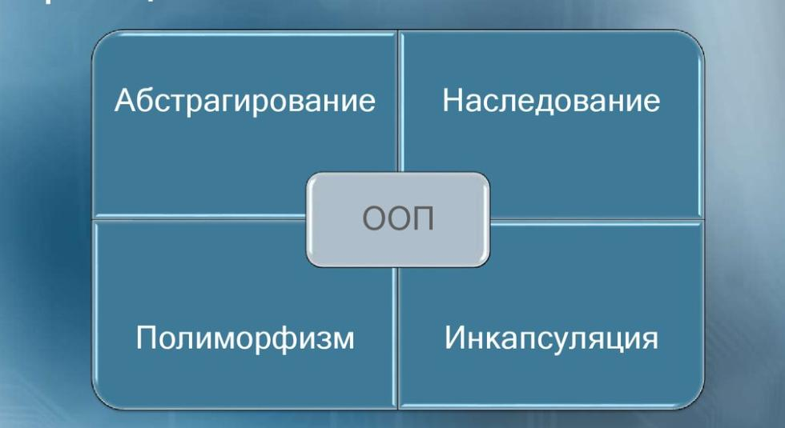

Принципы ООП
ПРИОБРЕТАЕМЫЕ ЗНАНИЯ, УМЕНИЯ, НАВЫКИ

Slide 8
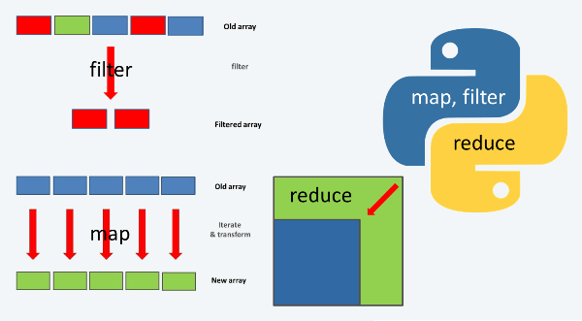
ФУНКЦИИ ВЫСШЕГО ПОРЯДКА

Slide 9
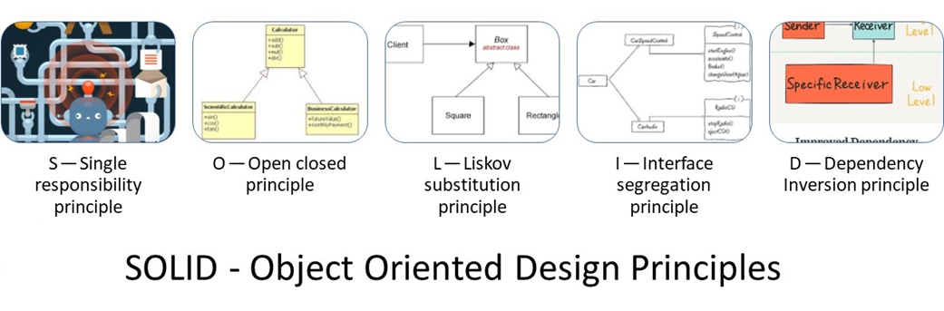
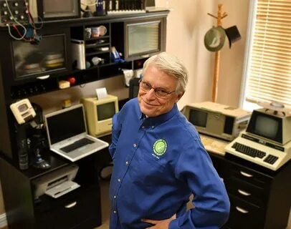

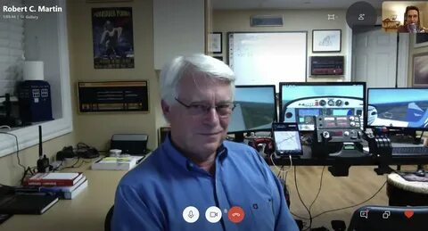
ОО ДИЗАЙН (ПРИНЦИПЫ ДЯДИ БОБА)

Slide 10
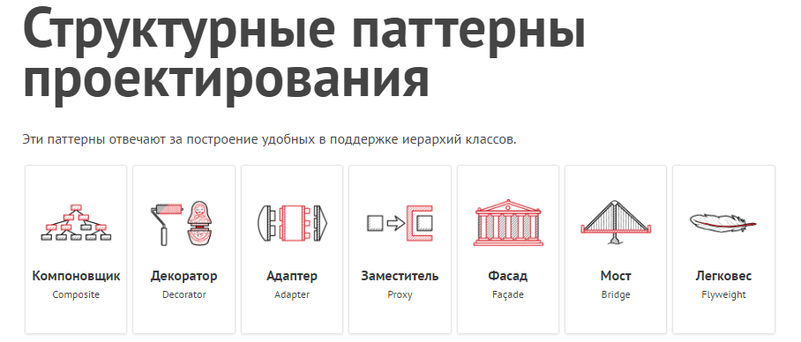
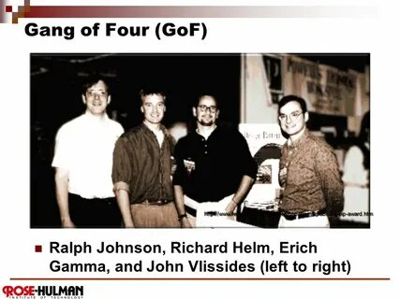
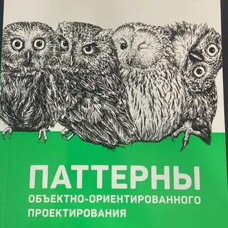
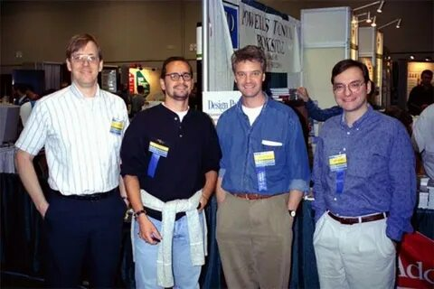
БАНДА ЧЕТЫРЕХ

Slide 11
Учебники
Документация на английском https://docs.python.org/3/
Лутц Марк “Изучаем Python”(том 2)
LeetCode — сайт с задачами для подготовки к собеседованиям.
Метанит https://metanit.com/python/
Степик https://stepik.org/

Slide 12
https://github.com/nesrv/pt-2.1

Slide 13
Модуль 1. Функциональное программирование
Функция как объект. Паттерн «Фабрика функций»
Анонимные функции. Сортировка коллекций по ключу
Применение функций all и any
Функции высшего порядка (map, filter, reduce)
Модуль itertools и комбинаторика
Практические задачи

Slide 14
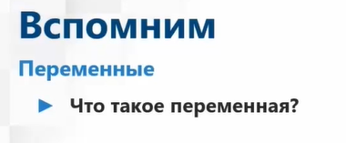
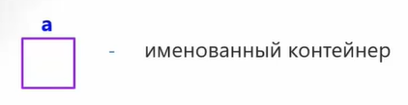

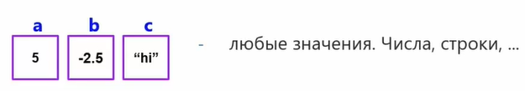

Slide 15
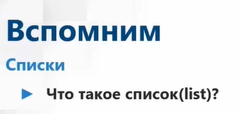
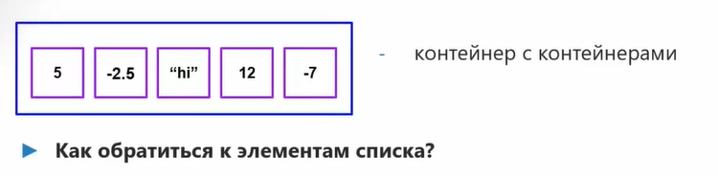
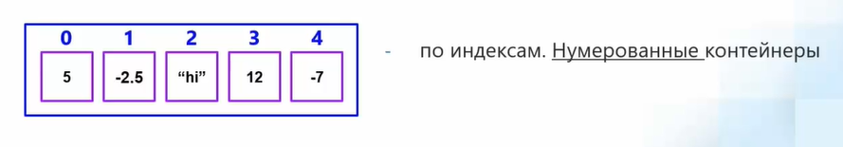

Slide 16
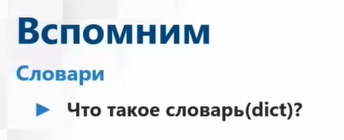
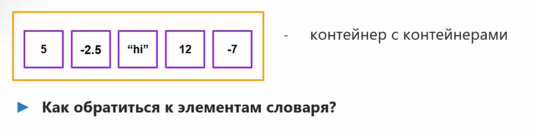
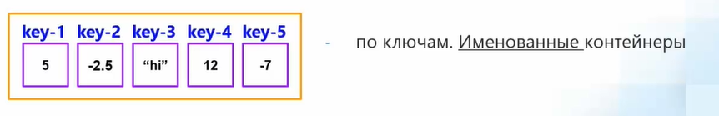

Slide 17
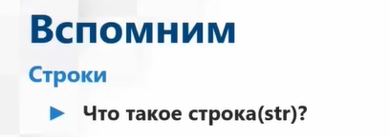
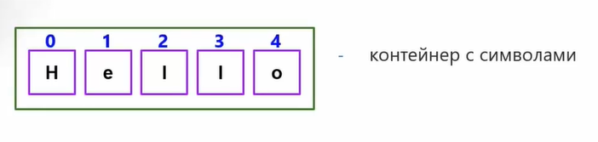

Slide 18
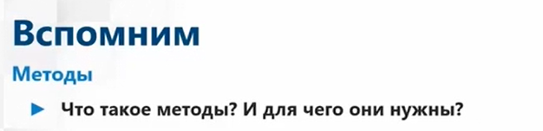
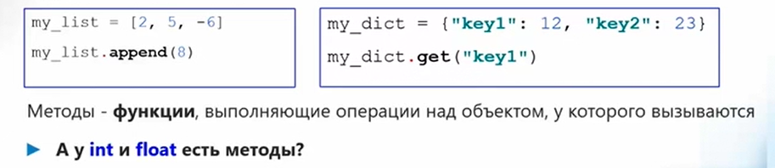
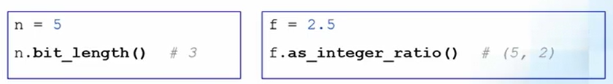

Slide 19
ОБЪЕКТ ПЕРВОГО КЛАССА –
сущность, которая может быть динамически создана, уничтожена, передана в функцию, возвращена как значение и обладать всеми правами, которыми обладают другие переменные в языке программирования.
В зависимости от языка это может означать:
возможность выражения в виде анонимного литерального значения
возможность хранения в переменных
возможность хранения в структурах данных
имеющие внутреннюю идентификацию (независимо от любого заданного имени)
сопоставимость по равенству с другими объектами
возможность передачи в качестве параметра процедуре / функции
возвращается как результат процедуры / функции
возможность создания во время выполнения

Slide 20
ОБЪЕКТ ВТОРОГО КЛАССА – ?
Сущности, которые не являются объектами первого класса, называются объектами второго класса.

Slide 21
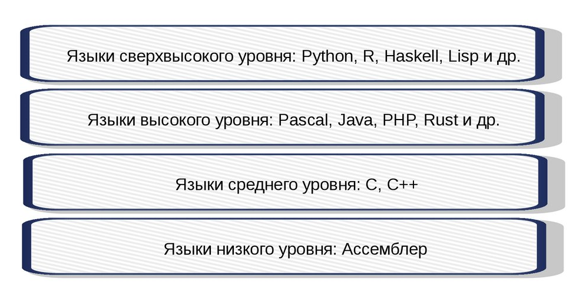
Уровень абстракции — один из способов сокрытия деталей реализации определенного набора функциональных возможностей.
как нужно сделать -> что нужно сделать

Slide 22
Действия с функциями
Функцию можно: определить, вызвать.
Блок функции начинается с ключевого слова def, после которого следуют имя функции и круглые скобки ( () ).
Имена функций подчиняются тем же правилам, что и имена переменных
Аргументы, которые принимает функция, должны находиться внутри скобок.
Далее идёт двоеточие ( : ).
Само тело функции начинается с новой строки с отступом.
Функции, вычисляющие какое-либо значение, возвращают его с помощью инструкции return.
Функции, известные как генераторы, для передачи возвращаемого значения могут также использовать инструкцию yield и сохранять свое состояние так, чтобы работа функции могла быть возобновлена позднее

Slide 23
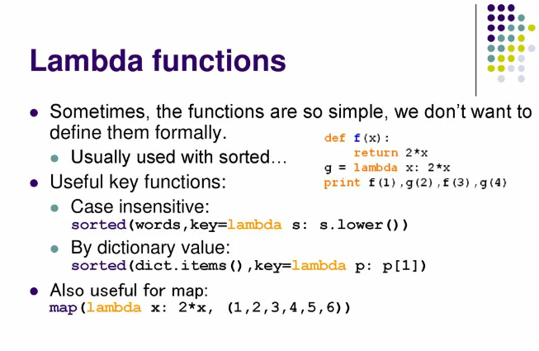

Slide 24
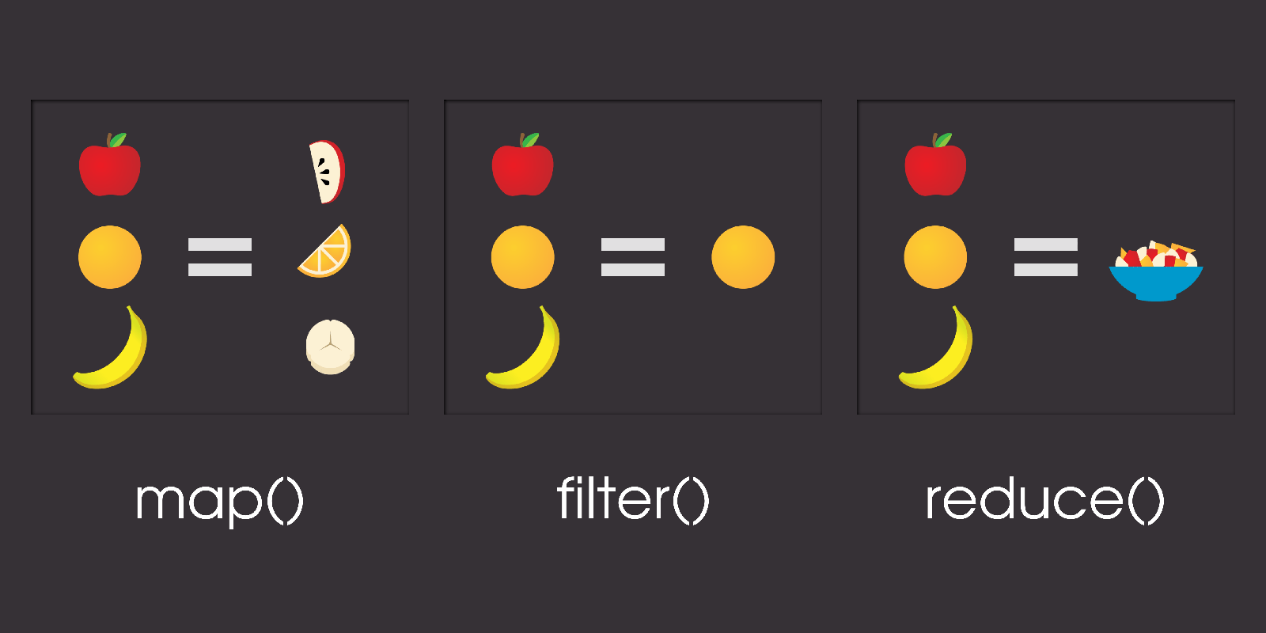

Slide 25
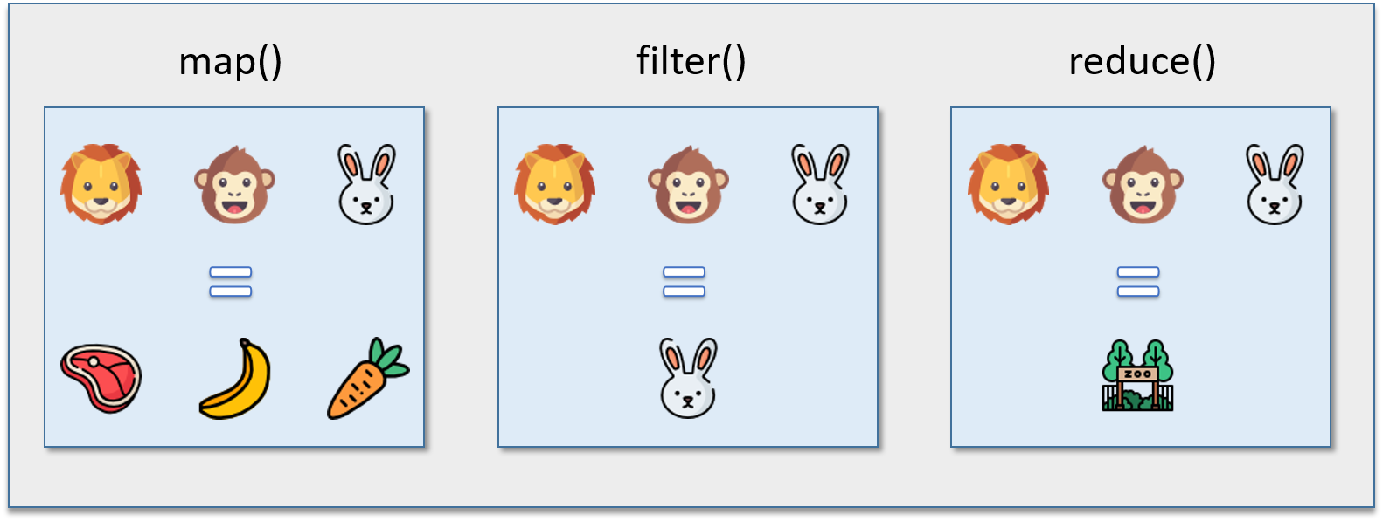

Slide 26
Карринг (curring)
Карринг (или каррирование) – преобразование функции от многих переменных в функцию, берущую свои аргументы по одному.
def greet_curried(greeting):
def greet(name):
print(greeting + ", " + name)
return greet
greet_hello = greet_curried("Hello") # каррирование
greet_hello("Игорь") # Hello, Игорь
greet_hello("Роман") # Hello, Роман
# вызов напрямую greet_curried:
greet_curried("Hi")("Сергей") # Hi, Сергей
Notes:
https://www.ibm.com/developerworks/ru/library/l-python_details_03/
https://habr.com/post/335866/

Slide 27

Спасибо
за внимание!
Ваши вопросы…

